Slide 1
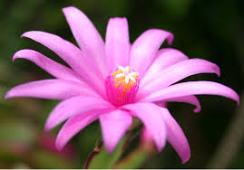
স্বাগতম
প্রিয় শিক্ষার্থীরা

Slide 2
উপস্থাপনায়
নাসরিন আখতার
সিনিয়র শিক্ষিকা (সামাজিক বিজ্ঞান)
গেন্ডারিয়া উচ্চ বিদ্দ্যালয়
শ্রেণি-সপ্তম
বিষয়- বাংলাদেশ ও বিশ্বপরিচয়
অধ্যায়- 9
(প্রবীণ অধিকার)

Slide 3
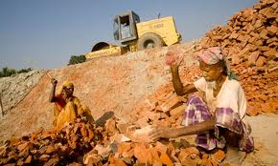
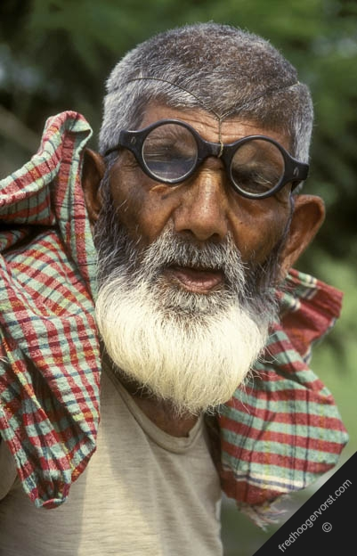
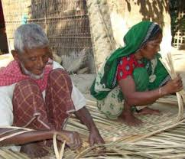
ছবিতে আমরা কি দেখছি ?

Slide 4
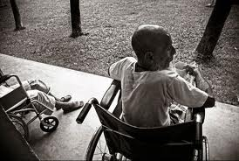
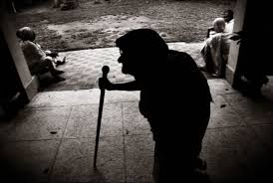
আজকের পাঠের বিষয়
প্রবীণ অধিকার

Slide 5
শিখনফল
প্রবীণ কারা - তা বলতে পারবে ।
প্রবীণদের কাছে আমরা কি পাই - তা ব্যাখ্যা করতে পারবে ।
প্রবীণদের সমস্যা চিহ্নিত করতে পারবে ।
প্রবীণদের অধিকার আদায়ে করনীয় পদক্ষেপ সমুহ নির্নয় করতে পারবে ।

Slide 6
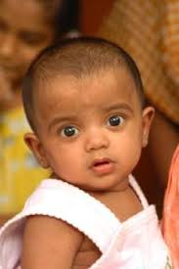
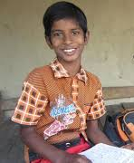
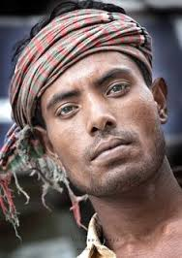
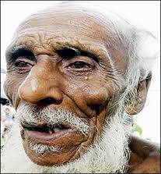
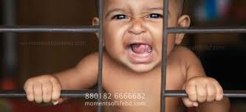
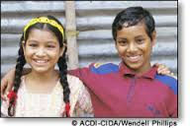
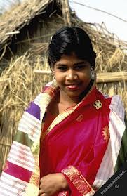
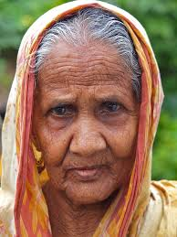
প্রবীণ
৬০ বছরের উর্ধে

Slide 7
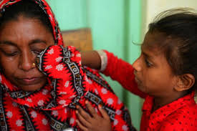
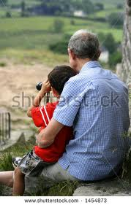
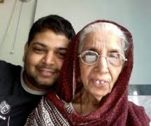
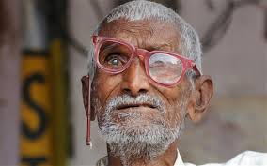
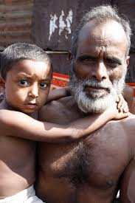
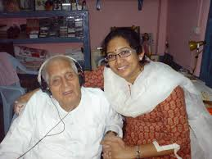
স্নেহ, মমতা, জ্ঞান অভিজ্ঞতা ও ভালবাসা পাই

Slide 8
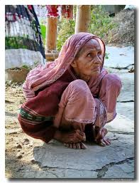
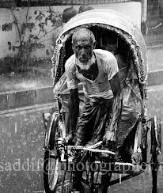
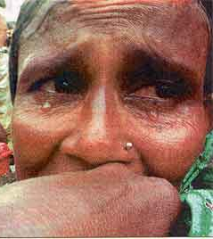
পারিবারিক সমস্যা
অর্থনৈতিক সমস্যা
শারীরিক সমস্যা
সামাজিক সমস্যা
মনস্তাত্ত্বিক সমস্যা

Slide 9
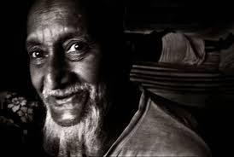
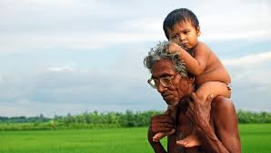
সন্মান ও সুযোগ সুবিধা দেওয়া ও
মতামত কে গুরুত্ত্ব দেওয়া
দৃষ্টি ভঙ্গির পরিবর্তন
সামাজিক মুল্যবোধ গড়ে তোলা

Slide 10
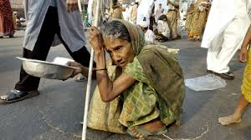
দলগত কাজ
প্রবীণদের অধিকার আদায়ে কি করনীয় – উল্লেখ কর

Slide 11
মূল্যায়ন
  ক) প্রবীণ কারা ?
  খ) প্রবীণদের অধিকার কি কি ?
  গ) প্রবীণদের সমস্যা গুলো কি কি ?

Slide 12
বাড়ির কাজ
“প্রবীণদের প্রতি আমাদের দৃষ্টি ভঙ্গির পরিবর্তন ঘটাতে হবে “ - ব্যাখ্যা কর ।

Slide 13
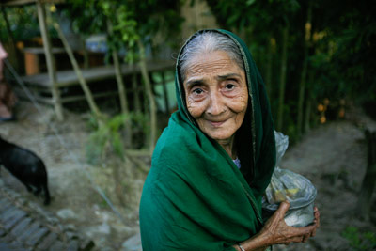
ধন্যবাদ

